Slide 1
Variáveis Indexadas:
Vetor
Professor Edson / Marion

Slide 2
Variáveis indexadas

Slide 3

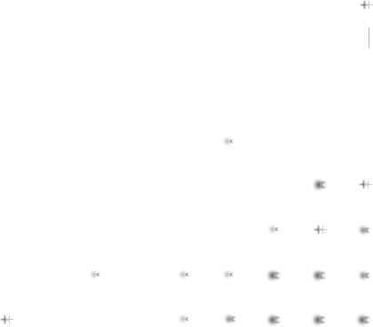
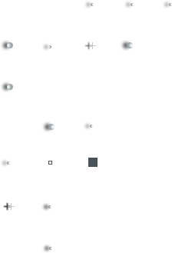

Variáveis indexadas
É uma classe de variável que permite armazenar diversas informações em apenas um identificador (variável).
Elas são referenciadas pelo índice que começa do zero e vai até o limite da estrutura.

Slide 4
Vetor
Contexto da posição
Posição do elemento
Elemento
Índice
V
0 | 1 | 2 | 3 | 4
45 | 89 | 32 | 12 | 33
Nome da variável
Valor inserido no elemento
Dado
Os dados nele inseridos são homogêneos (mesmo tipo)
O seu tamanho é pré-definido

Slide 5
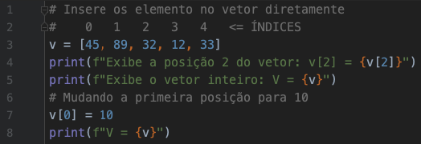
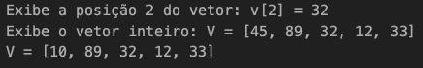
Vetor – Aplicação Prática
v
0 | 1 | 2 | 3 | 4
45 | 89 | 32 | 12 | 33
Código-Fonte:
Saída:

Slide 6
Vetor – Lista de exercícios
Nível 1
V
0 | 1 | 2 | 3 | 4
45 | -89 | 32 | -12 | 33
EXERCÍCIOS:
Considere o vetor de nome ‘v’ acima e faça os seguintes subalgoritmos:
1. Fazer uma Função que retorne o primeiro elemento do vetor.
x = primeiro_elemento(v)
>> x valerá 45
2. Fazer um procedimento que exiba somente os números negativos contidos no vetor.
exibe_vegativos(v)
>> -89 -12
3. Fazer uma função que retorne a soma dos elementos do vetor
x = soma_elementos (v)
>> x valerá 9
4. Fazer uma função que retorne a media dos elementos do vetos
x = media_elementos(v)
>> x valerá 1.8
5. Fazer um procedimento que exiba na tela os numeros ímpares contidos no vetor
elementos_impares(v)
>> 45 -89 33

Slide 7
Vetor – Lista de exercícios
Nível 1
V
0 | 1 | 2 | 3 | 4
45 | -89 | 32 | -12 | 33
EXERCÍCIOS:
Considere o vetor de nome ‘v’ acima e faça os seguintes subalgoritmos:
6. fazer um procedimento que exiba na tela o primeiro e o ultimo elemento do vetor.
exibe_extremos(v)
>> 45 33
7. Fazer um procedimento que exiba os elementos cujos índices sejam pares.
exibe_indice_impar(v)
>> -89 -12
8. Fazer uma função que retorne True caso um valor passado por parâmetro exista no vetor, senão False.
x = busca(v, 32)
>> s valerá True porque existe o elemento 32 no vetor
9. Fazer um procedimento que ordene os elementos do vetor.
ordena(v)
>> -89 -12 32 33 45

Slide 8
Vetor – Lista de exercícios
Nível 2
Considere o valor dos vetores abaixo para fazer os próximos exercícios:
v1 = [41, 72, 39, 4, 35]
v2 = [0, 0, 0, 0, 0]
10. Fazer um procedimento chamado 'copia_vetor(v1, v2)' que copie os elementos do vetor v1 em v2.
copia(v1, v2)
>> 45 33
11. Fazer um procedimento chamado 'inverte_vetor(v1, v2)' que copie os elementos invertidos do vetor v1
em v2, ou seja, o primeiro elemento de v1 será o último de v2.
inverte_vetor(v1, v2)
>> [41, 72, 39, 4, 35]
>> [35, 4, 39, 72, 41]
12. Fazer um procedimento chamado 'ordena_vetor_crescente(v)' que ordene de forma crescente o vetor
passado por parâmetro.
ordena_vetor_crescente(v1)
>> [4, 35, 39, 41, 72]
13. Fazer um procedimento chamado 'ordena_vetor_decrescente(v)' que ordene de forma decrescente o
vetor passado por parâmetro.
ordena_vetor_decrescente(v1)
>> [72, 41, 39, 35, 4]

Slide 9
Vetor – Lista de exercícios
Nível 3
Considere o valor dos vetores abaixo para fazer os próximos exercícios:
v1 = [41, 72, 39, 4, 35]
v2 = [0, 0, 0, 0, 0]
14. Fazer um procedimento chamado 'ordena_vetor(v, forma)' que baseado na forma ('c' para crescente
ou 'd' para decrescente) ordene na ordem solicitada.
ordena_vetor(v1, ‘c’)
>> [4, 35, 39, 41, 72]
15. Fazer um procedimento chamado 'separa_pares_impares(v)' que coloque nas posições mais a esquerda os valores pares e mais a diretia os impares.
separa_pares_impares(v1)
>> [72, 4, 41, 39, 35]
16. Fazer uma função chamada 'conta_acima_media(v) que retorne quantos elementos do vetor estão
acima da média.
x = conta_acima_media(v1)
>> x valerá 3
17. Fazer uma função chamada 'maior_elemento(v)' que retorne o elemento de maior valor do vetor.
x = maior_elemento(v1)
>> x valerá 72

